Slide 1
L’ORGANIZZAZIONE AZIENDALE
In un’azienda non si lavora a caso.
Persone, beni, conoscenze, ecc., vengono ORGANIZZATE.
Si stabilisce “chi fa cosa”, “come”, “quando”
Senza organizzazione è difficile svolgere le attività con efficacia ed efficienza

Slide 2
L’ORGANIZZAZIONE AZIENDALE
L’organizzazione di una azienda è importante perché:
È necessario che le varie persone in azienda lavorino in modo coordinato, efficiente ed efficace verso l’obiettivo;
Le attività sono diverse e vanno sistemate nella giusta sequenza;
È necessario stabilire chi prende le decisioni e come vengono prese;
È indispensabile che le informazioni siano disponibili per tutti.

Slide 3
L’ORGANIZZAZIONE AZIENDALE
Le scelte di carattere organizzativo sono scelte strategiche e vengono prese dal soggetto economico (imprenditore)

Slide 4
L’ORGANIZZAZIONE AZIENDALE
Le dimensioni dell’organizzazione aziendale sono valutabili da tre punti di vista:
STRUTTURA ORGANIZZATIVA: deriva da come il lavoro è diviso, organizzato e coordinato all’interno di un sistema organizzato.
Divisione del lavoro
Vengono affidati dei compiti alle persone che lavorano in azienda
Mansione
L’insieme dei compiti assegnati ad ogni persona che lavora all’interno dell’azienda
Coordinamento
Meccanismi di coordinamento per collegare il lavoro di ciascuna persona a quello delle altre nella direzione di un fine comune

Slide 5
L’ORGANIZZAZIONE AZIENDALE
SISTEMA INFORMATIVO: definisce un’adeguata organizzazione delle informazioni e della loro circolazione all’interno dell’azienda (funzionale agli obiettivi aziendali)

Slide 6
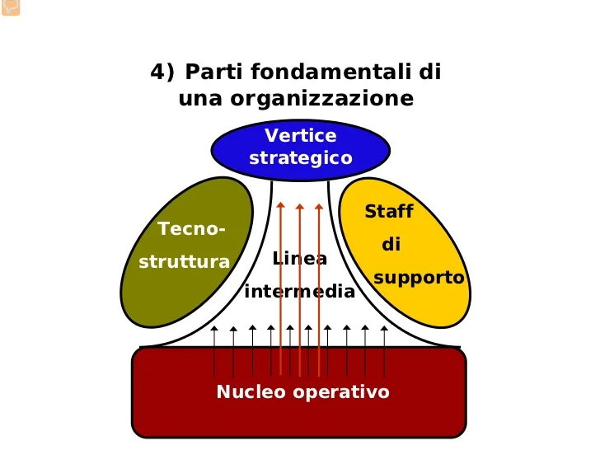
L’ORGANIZZAZIONE AZIENDALE
SISTEMA DECISIONALE: definisce come distribuire il potere decisionale tra le persone che lavorano nell’organizzazione.

Slide 7
L’ORGANIZZAZIONE AZIENDALE
VERTICE STRATEGICO
Cosa fa?
Prende le decisioni più rilevanti per l’azienda
Chi ne fa parte?
Nelle aziende più piccole l’imprenditore stesso, nelle società più grandi il CEO e i soci.

Slide 8
L’ORGANIZZAZIONE AZIENDALE
LINEA INTERMEDIA
Cosa fa?
Prende decisioni coerenti con gli indirizzi del vertice strategico. Fanno da mediatori tra vertice strategico e nucleo operativo
Chi ne fa parte?
Nelle piccole aziende lo stesso imprenditore, nelle grandi società i manager, i direttori delle diverse funzioni aziendali.

Slide 9
L’ORGANIZZAZIONE AZIENDALE
NUCLEO OPERATIVO
Cosa fa?
Svolge quotidianamente il lavoro basilare dell’organizzazione
Chi ne fa parte?
Gli operai nei reparti produttivi, gli impiegati negli uffici

Slide 10
L’ORGANIZZAZIONE AZIENDALE
Vertice strategico, linea intermedia e nucleo operativo sono detti anche ORGANI DI LINEULTIVI che offrono supporto agli organi di vertice o ai dirigenti e che, di solito, so
Da non confondere con gli ORGANI CONSno esterni all’azienda (professionisti di vari settori)

